Slide 1







MĨ THUẬT 7

Slide 2
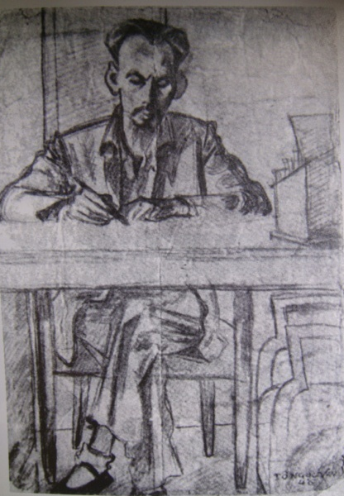
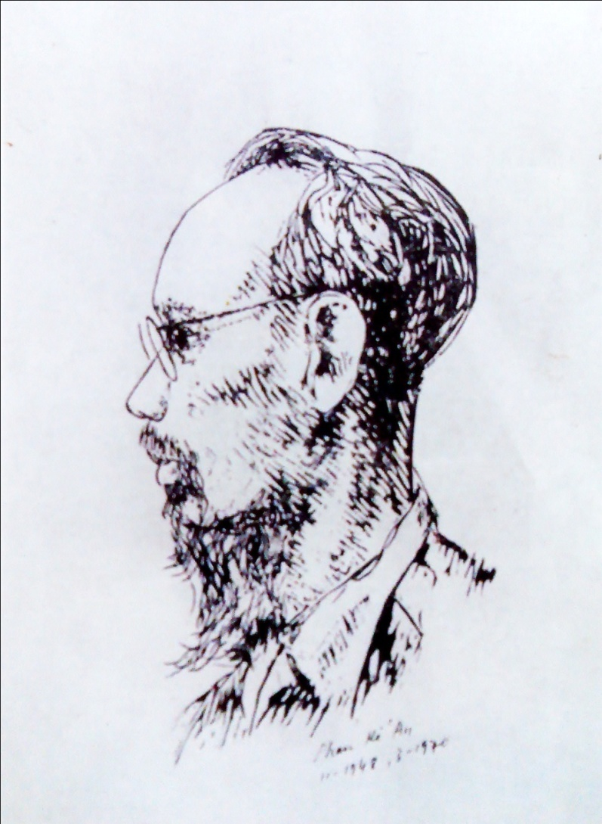
CHÂN DUNG BÁC HỒ
(Tranh in đá)
PHAN KẾ AN
BÁC HỒ LÀM VIỆC Ở BẮC BỘ PHỦ ( Kí họa 1946)
TÔ NGỌC VÂN

Slide 3

CHỦ ĐỀ 2
THƯỜNG THỨC MĨ THUẬT
MĨ THUẬT VIỆT NAM
TỪ CUỐI THẾ KỈ XIX ĐẾN NĂM 1954

Slide 4
I. VÀI NÉT VỀ BỐI CẢNH XÃ HỘI.(HS tự nghiên cứu)
- Năm 1858, thực dân Pháp xâm lược Việt Nam.
- Năm 1930, Đảng Cộng sản Việt Nam được thành lập.
- Năm 1945, nhà nước công nông ra đời.
- Năm 1946 thực dân Pháp trở lại xâm lược nước ta.
II. MỘT SỐ HOẠT ĐỘNG MĨ THUẬT

Slide 5
GIAI ĐOẠN 1: TỪ CUỐI THẾ KỈ XIX ĐẾN NĂM 1930
- Hoàn tất các công trình: lăng, tẩm, đền, miếu.
- Về hội họa chưa có gì nổi bật.
- Thành lập một số trường MT nhằm phục vụ cho chính sách khai hóa.

Slide 6
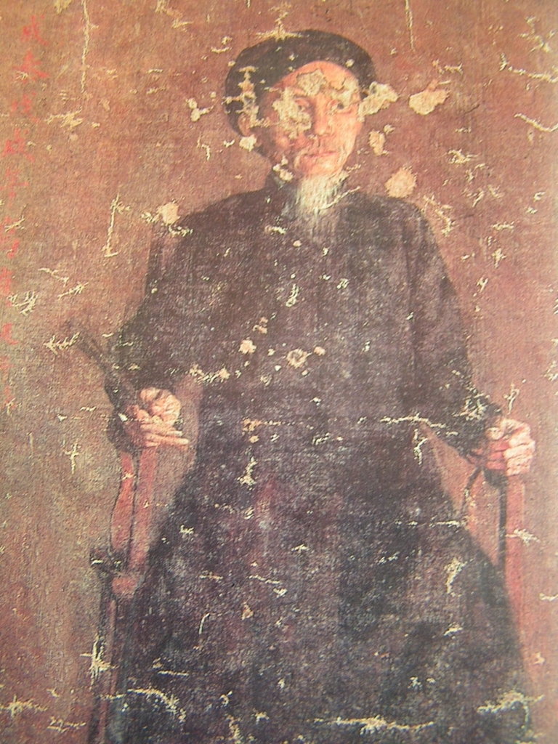
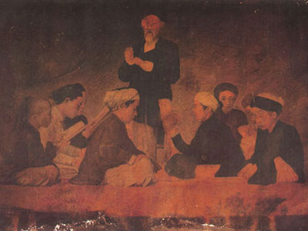
Bình văn (Sơn dầu)
LÊ VĂN MIẾN
Chân dung cụ Tú Mền

Slide 7
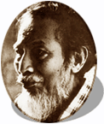
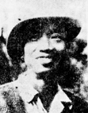
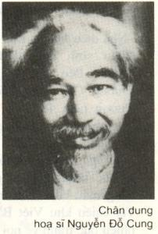
TRẦN VĂN CẨN
TÔ NGỌC VÂN
NGUYỄN ĐỖ CUNG

Slide 8
GIAI ĐOẠN 2: TỪ NĂM 1930 - NĂM 1945
- MT Việt Nam hình thành nhiều phong cách đa dạng với nhiều chất liệu: sơn dầu, sơn mài, lụa,…

Slide 9
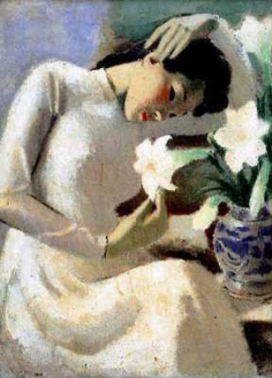
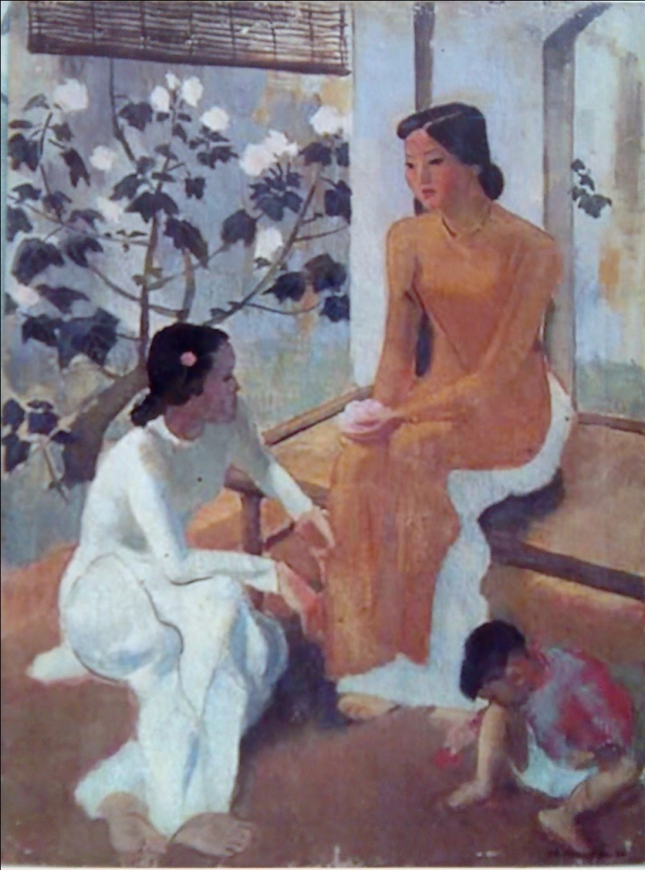
Hai thiếu nữ và em bé
(Sơn dầu) Tô Ngọc Vân
Thiếu nữ bên hoa huệ
( Sơn dầu) Tô Ngọc Vân

Slide 10
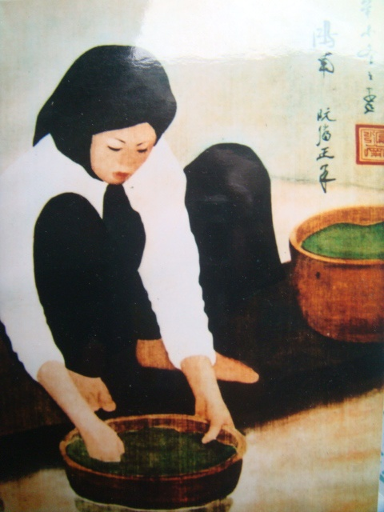
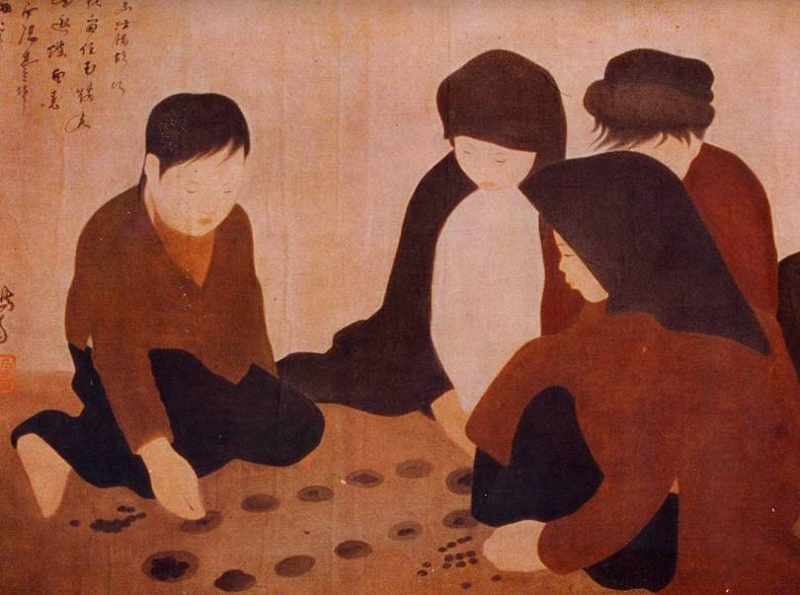
Chơi ô ăn quan
( tranh lụa)
Nguyễn Phan Chánh
Rửa rau cầu ao (tranh lụa)
Nguyễn Phan Chánh

Slide 11
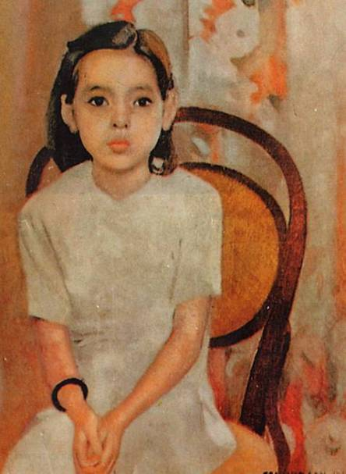
Em Thúy
(sơn dầu)
Trần Văn Cẩn

Slide 12
GIAI ĐOẠN 3: TỪ 1945 - 1954
- Mở lại trường Cao đẳng Mĩ thuật Việt Nam.
- Mở cuộc triển lãm chào mừng 2-9.
- 12/1946, kháng chiến toàn quốc bùng nổ.

Slide 13

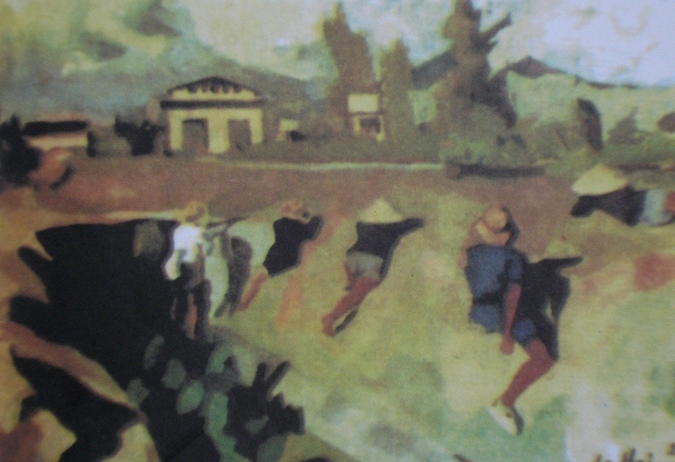
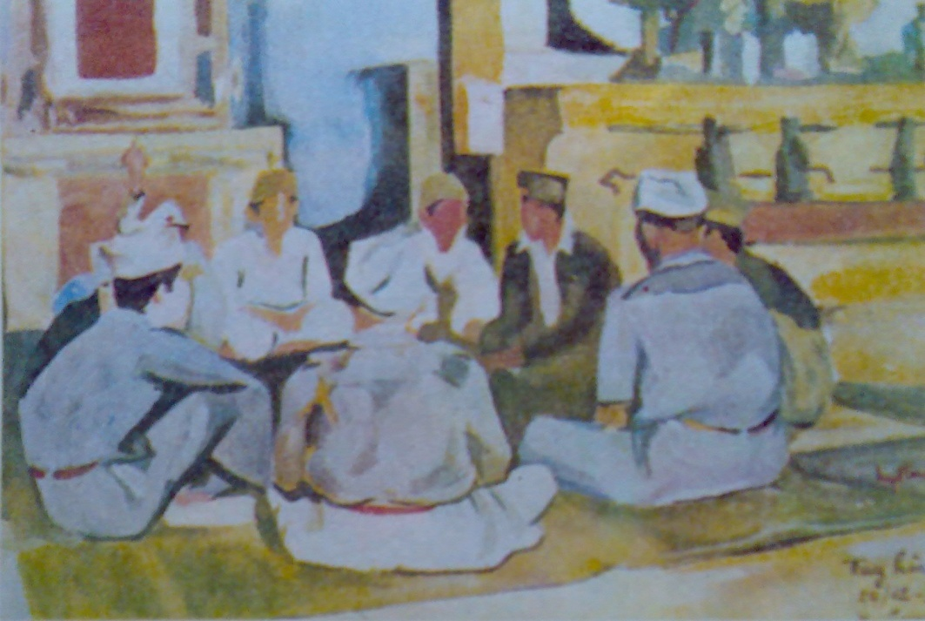
Cuộc họp
NGUYỄN ĐỖ CUNG
Du kích tập bắn
NGUYỄN ĐỖ CUNG

Slide 14
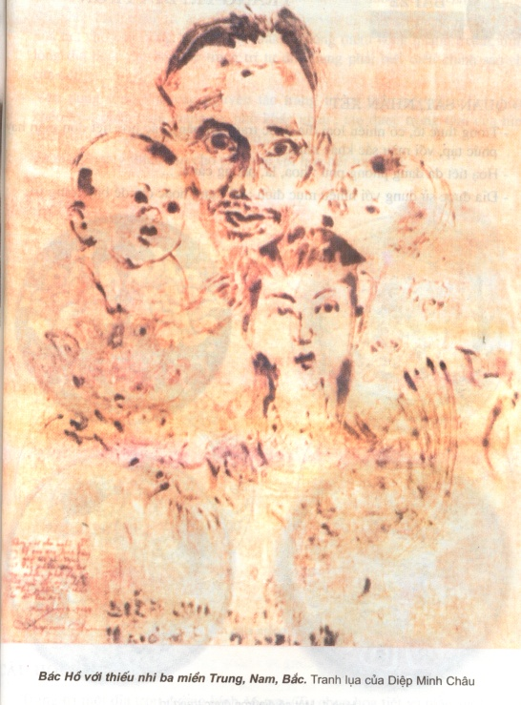
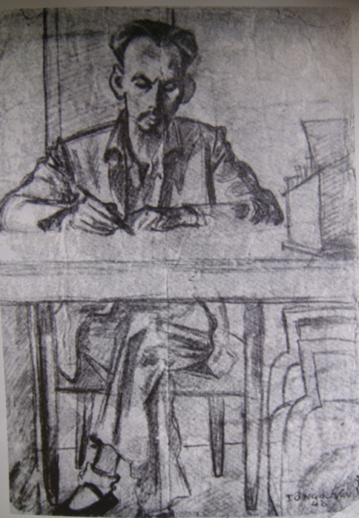
BÁC HỒ Ở BẮC BỘ PHỦ
( Kí họa 1946)
TÔ NGỌC VÂN
BÁC HỒ VỚI CÁC CHÁU THIẾU NHI BA MIỀN TRUNG, NAM, BẮC
DIỆP MINH CHÂU

Slide 15
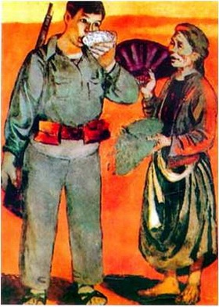
Bát nước
( Sơn mài 1949)
Sỹ Ngọc

Slide 16
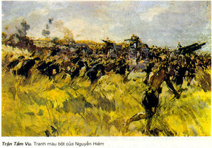
Trận tầm vu (Màu bột) Nguyễn Hiêm

Slide 17


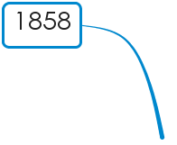



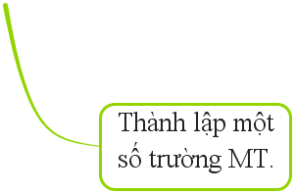




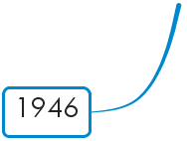

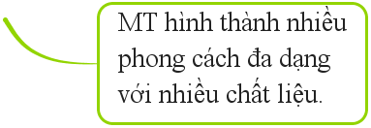

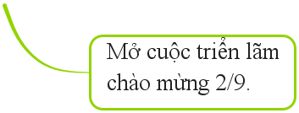
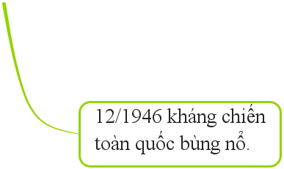

Slide 18

HƯỚNG DẪN HS TỰ HỌC Ở NHÀ
- Vẽ sơ đồ tư duy hoạt động MTVN thế kỉ 19 đến năm 1954.
Mô phỏng tác phẩm mà em yêu thích theo năng lực.
Chuẩn bị bài: “Một số tác giả, tác phẩm tiêu biểu của Mỹ thuật Việt Nam từ cuối thế kỷ XIX đến năm 1954”. Xem trước SGK, hình ảnh.

Slide 19
CHÚC CÁC EM HỌC TỐTĐẾN DỰ TIẾT HỌC HÔN NAY
MĨ THUẬT 7

